Slide 1
IV – Prenatal and preimplantation diagnoses

Slide 2
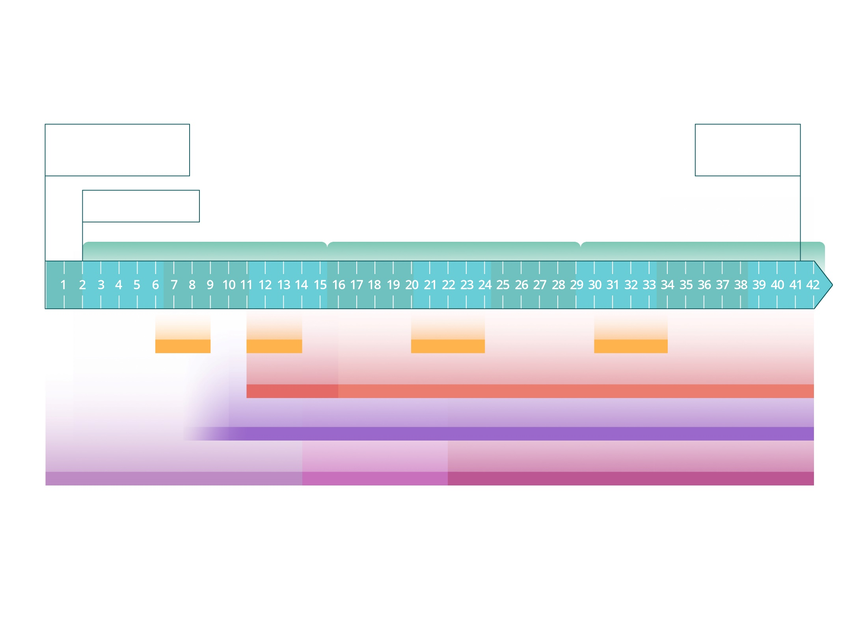
60 - Key periods in fetal development
Notes:
Mots clés : Développement Fœtus Grossesse Frise Prénatal

Slide 3
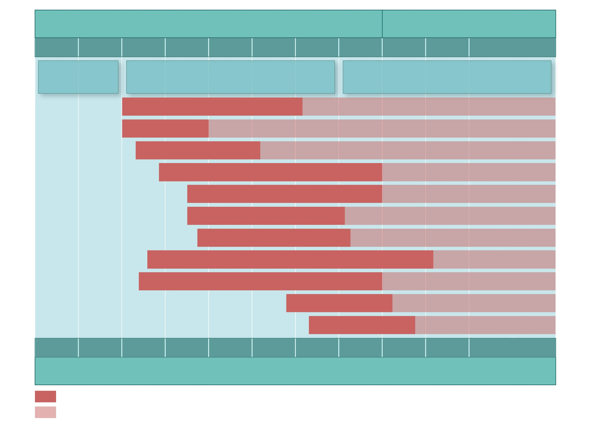
61 - Follow-up timeline
Notes:
Mots clés : Grossesse Frise Echographie Prénatal Terme

Slide 4
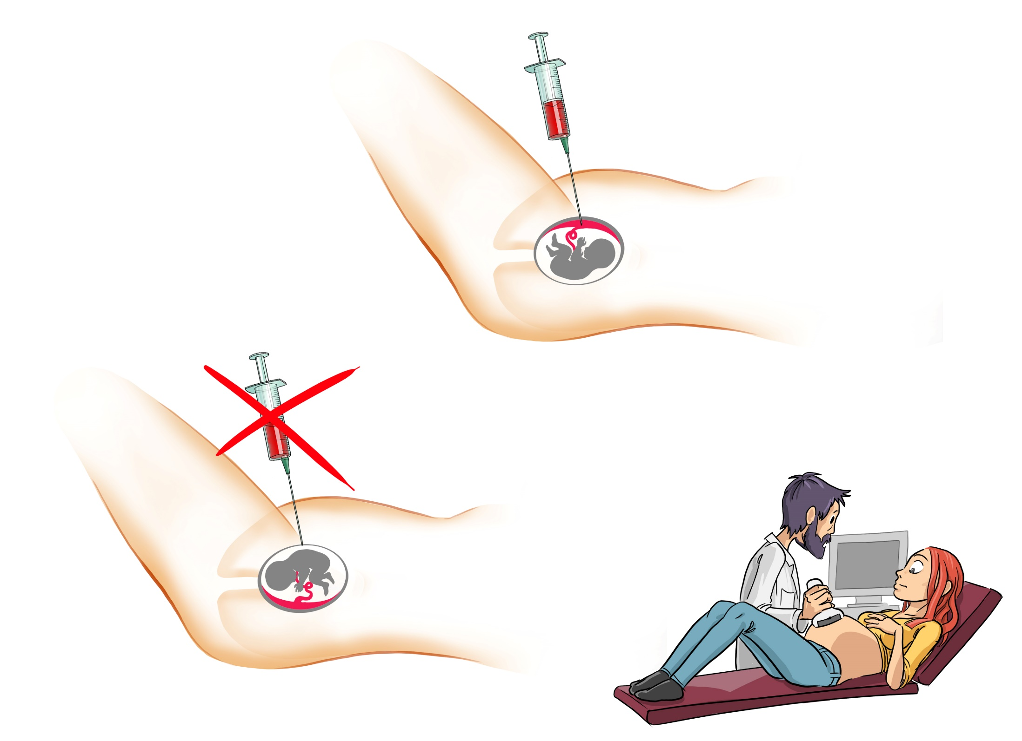
62 - Trophoblast biopsy
Notes:
Mots clés : Biopsie Prélèvement Trophoblaste BT Prénatal Villosités choriales Placenta
Avatar fœtus 1

Slide 5
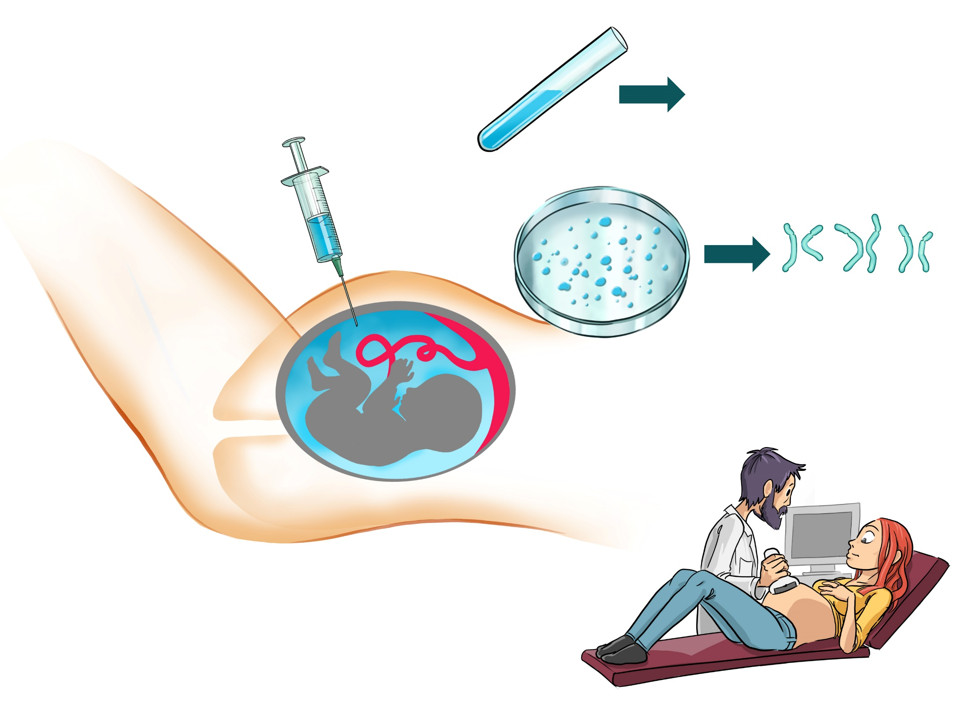
63 - Amniocentesis
Notes:
Mots clés : Amniocentèse Liquide amniotique LA Prénatal Prélèvement
Avatar fœtus 1
Chromosome 2

Slide 6
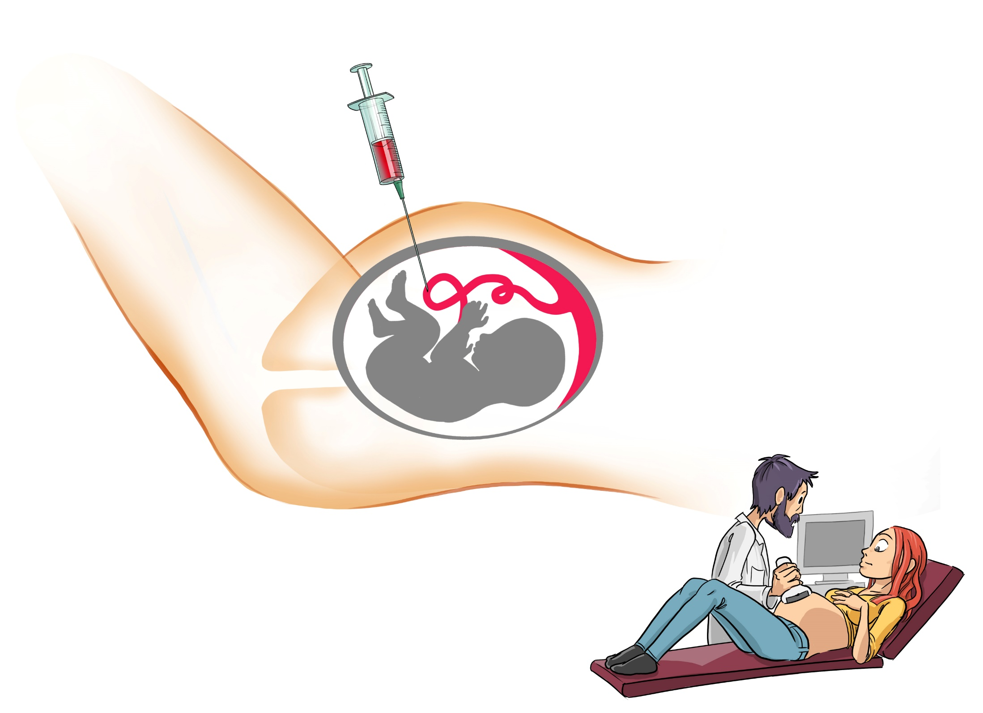
64 - Fetal blood puncture
Notes:
Mots clés : Sang Fœtal Ponction PSF Prénatal Cordon Prélèvement
Avatar fœtus 1

Slide 7
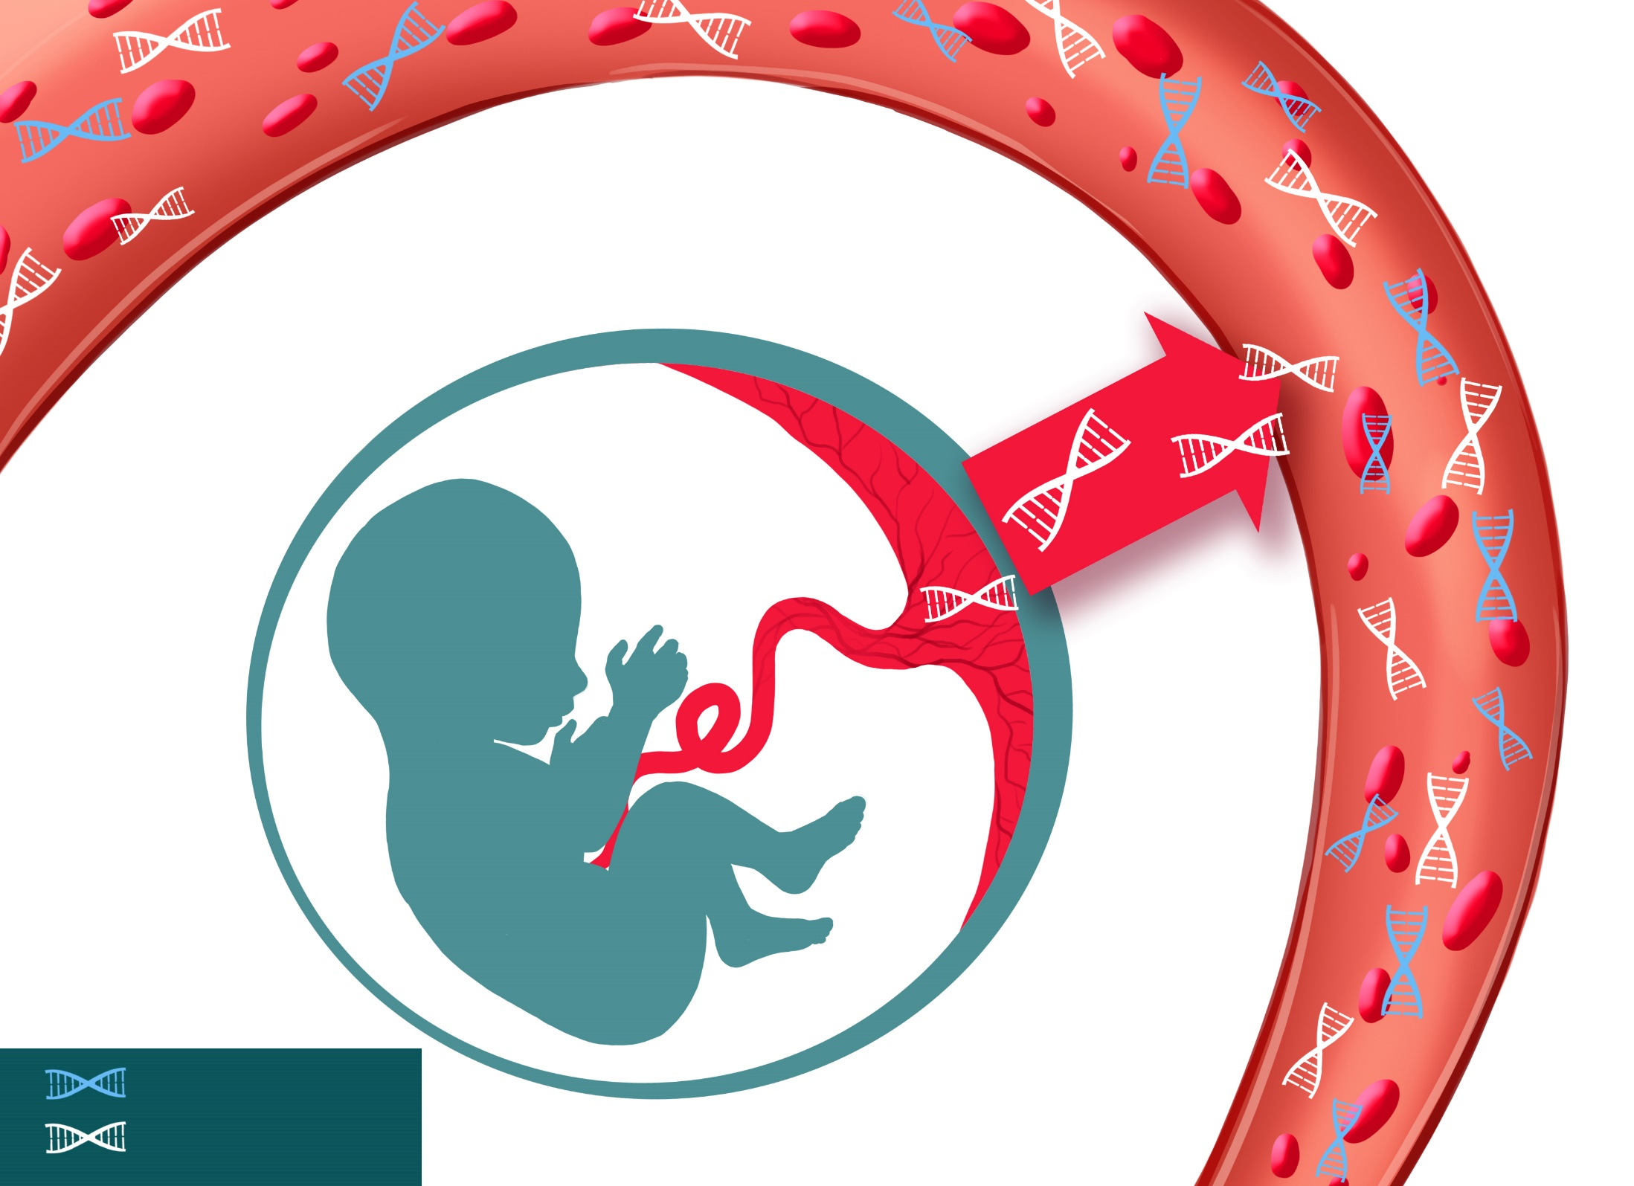
65 - Non-invasive prenatal diagnosis/screening
Notes:
Mots clés : DPNI ADN circulant Prénatal Sang maternel
Avatar fœtus 1

Slide 8
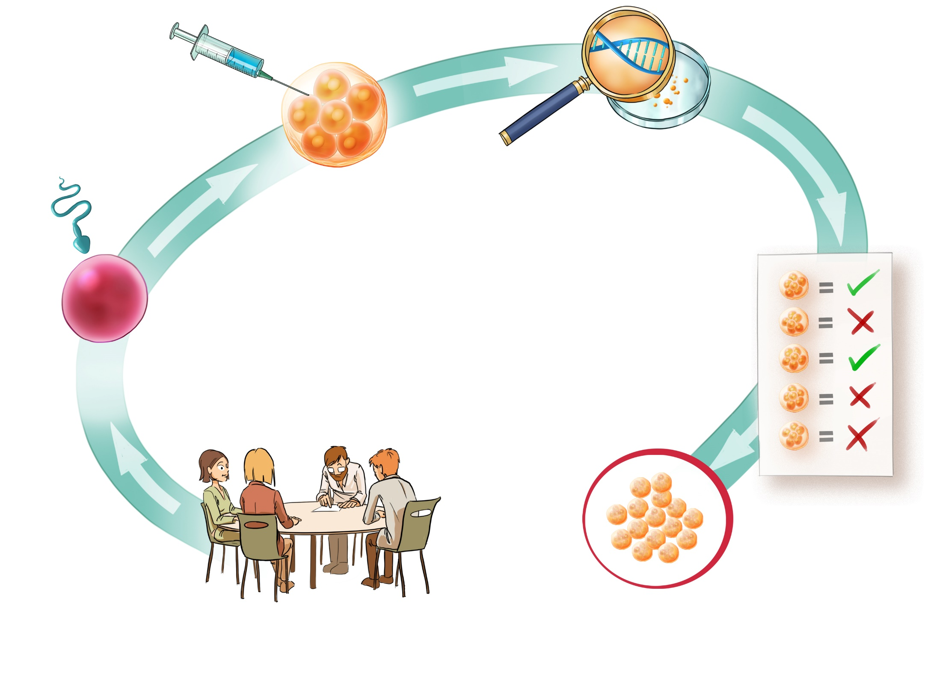
66 - Preimplantation diagnosis
Notes:
Mots clés : DPI Préimplantatoire Parcours Embryon
Spermatozoide 1
Ovocyte 2

Slide 9
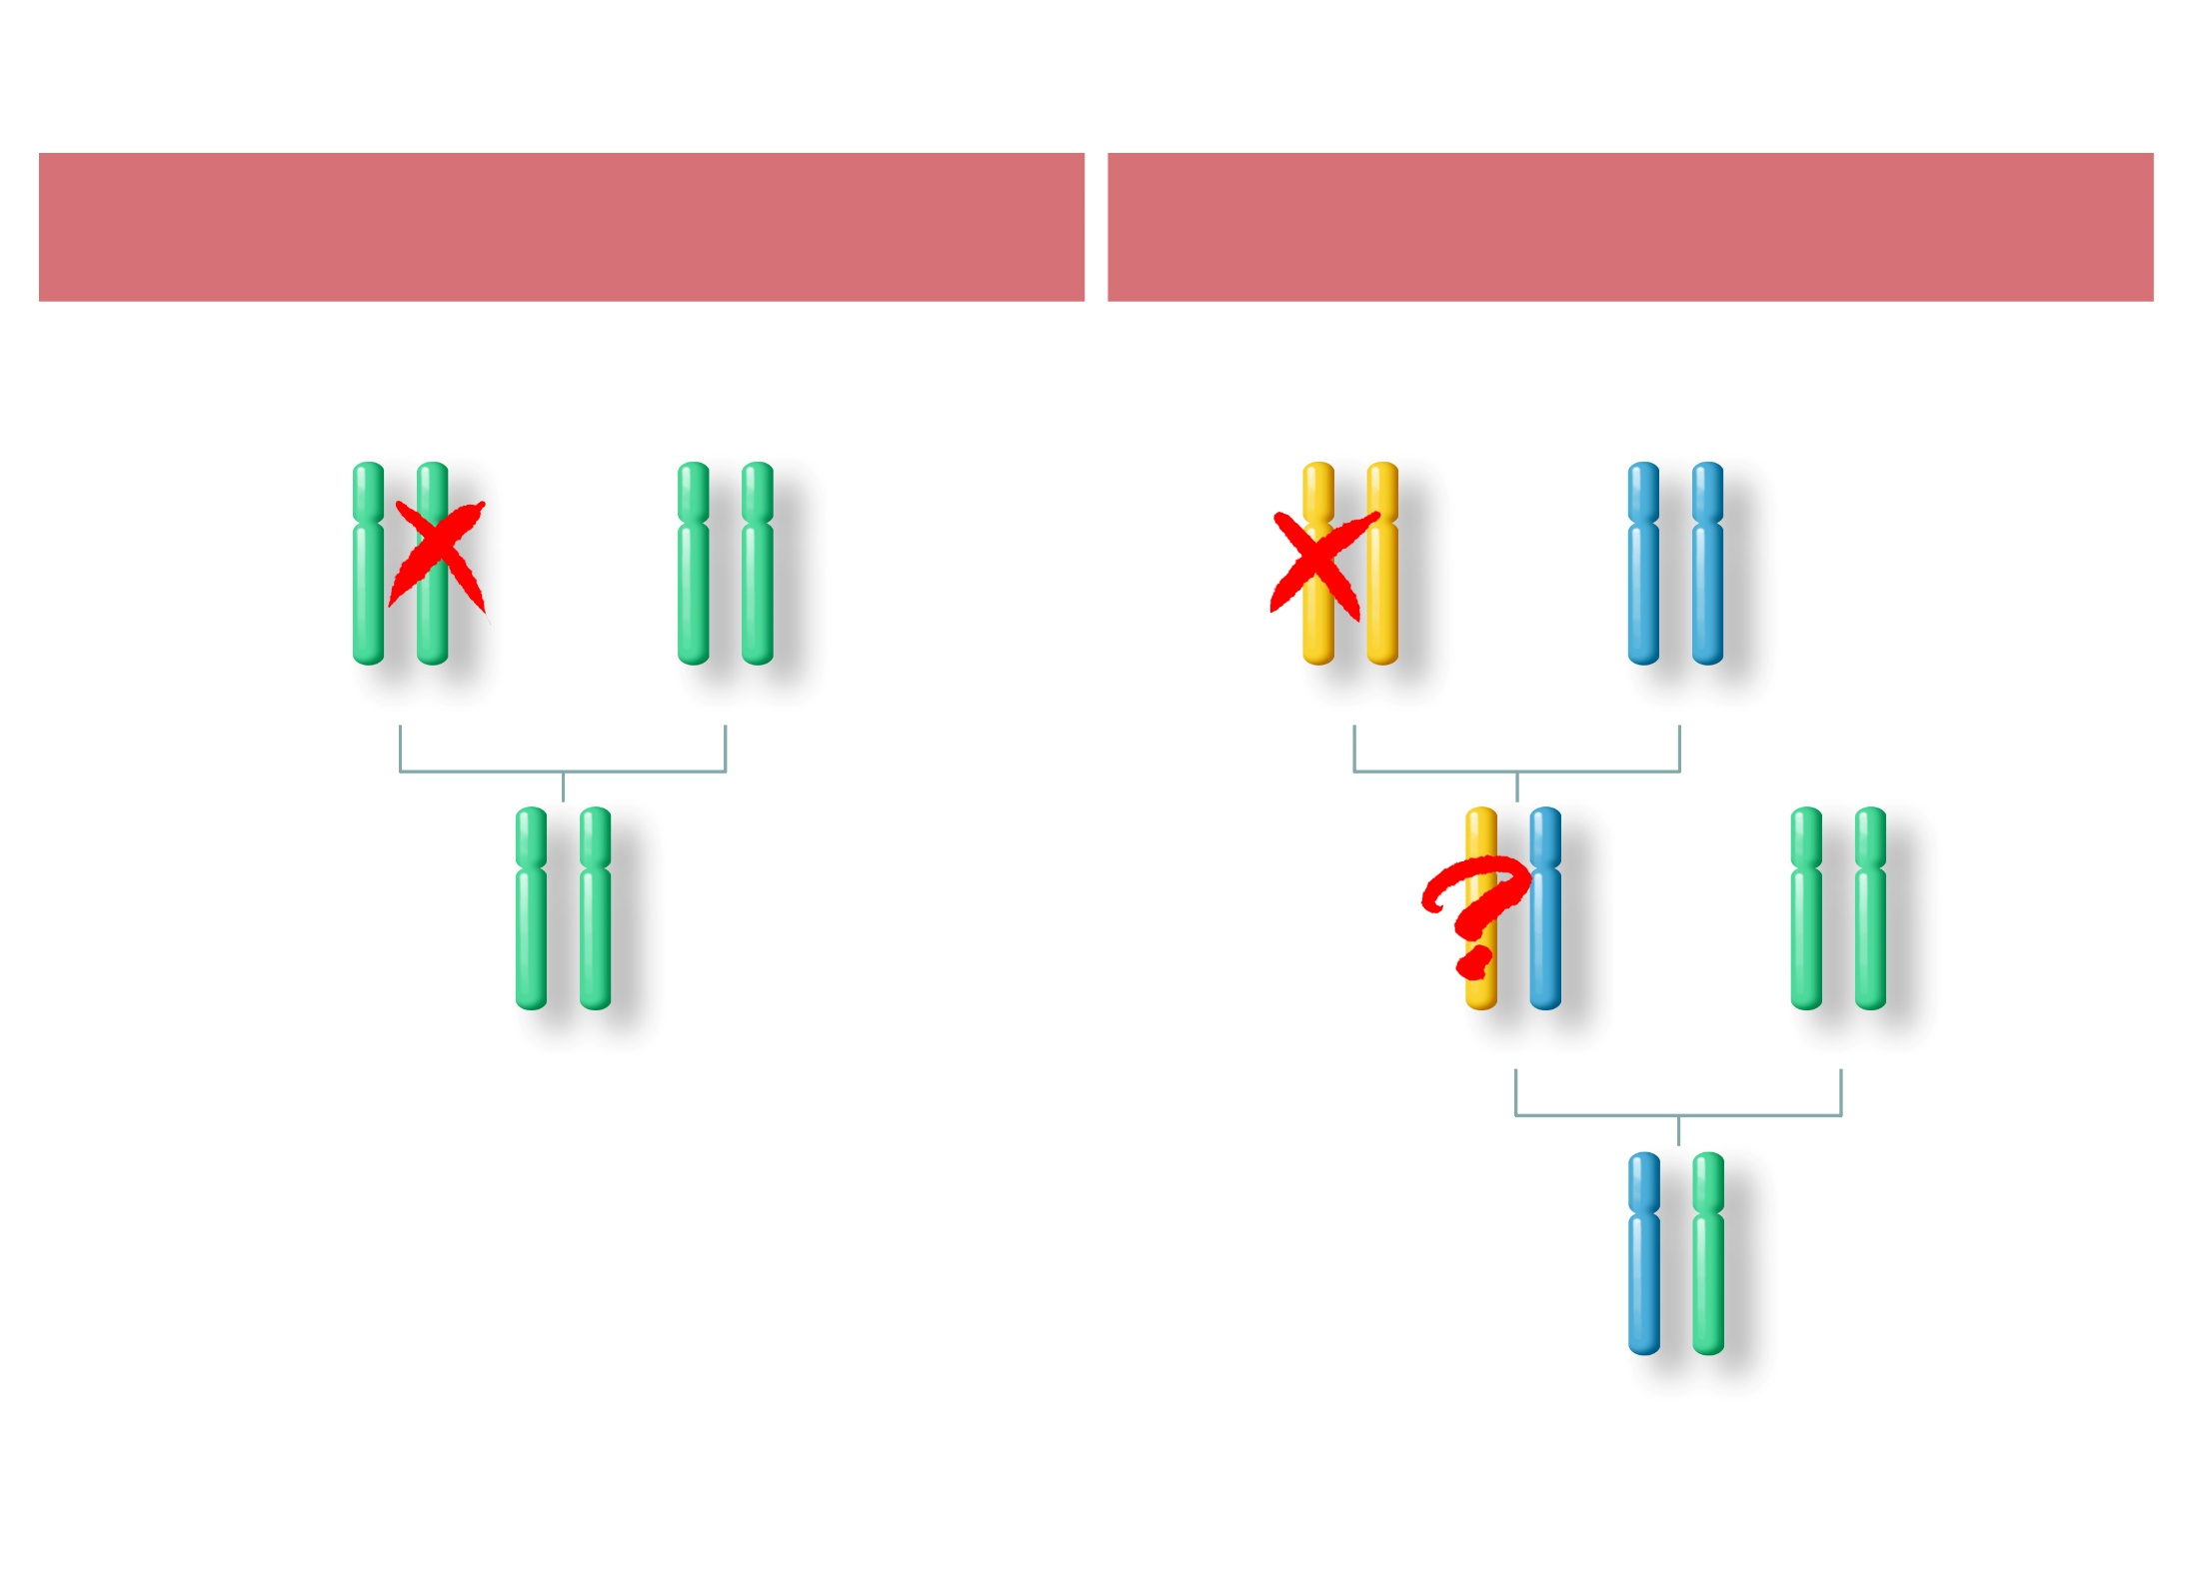
67 – Direct and exclusion preimplantation diagnoses
Notes:
Mots clés : SPI Indirect Exclusion Direct
Chromosome 1
Bien garder les couleurs différentes sans utiliser le code couleur « atteint » « non atteint »
Bien garder la croix

Slide 10
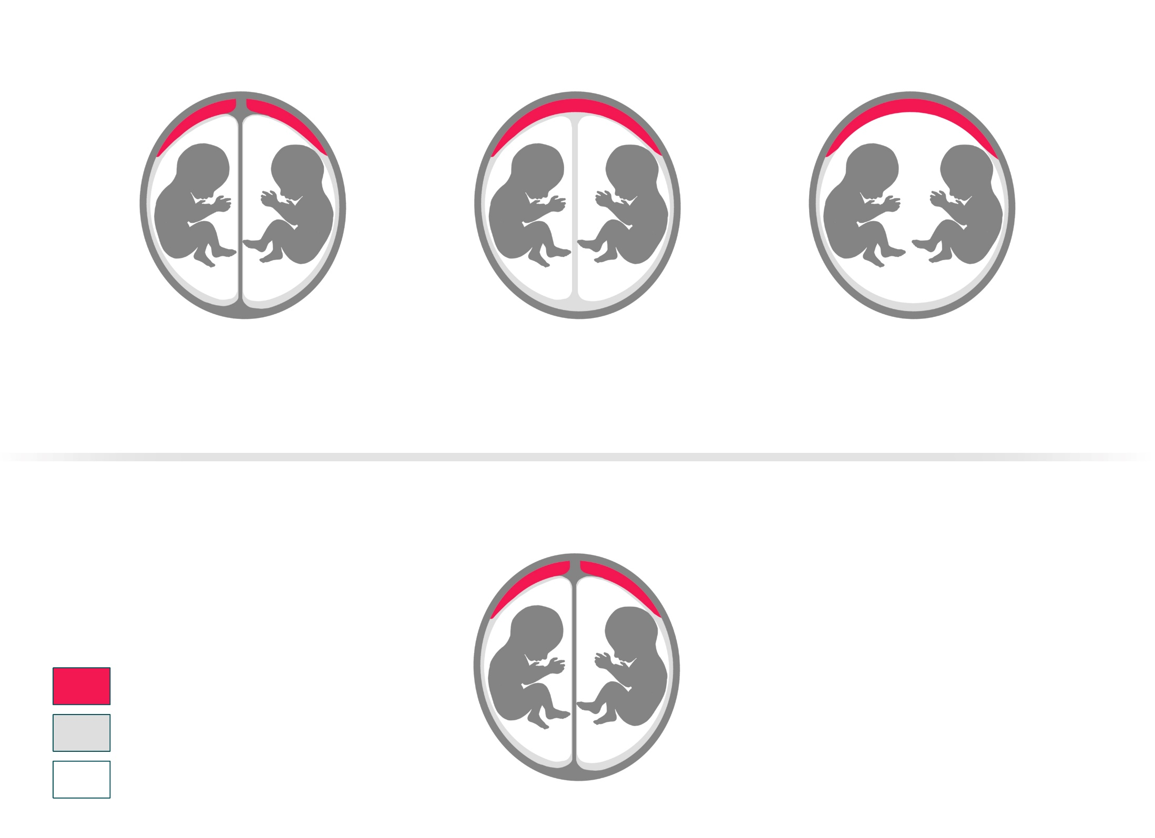
69 – Twins
Notes:
Mots clés : Grossesse gemellaire bichoriale Monochoriale Biamniotique Monoamiotique Jumeau
Avatar fœtus 1

